Slide 1

Databases ER 모델을 사용한 데이터 모델링
한국공학대학교
게임공학과
장 지 웅

Slide 2

Contents
Contents
I
데이타베이스 설계의 개요
II
ER 모델의 개념
III
ER 다이어그램

Slide 3
데이타베이스 설계
조직체의 운영과 목적을 지원하기 위해
데이터베이스를 생성하는 과정
모든 주요 응용과 사용자들이 요구하는
데이터, 데이터 간의 관계를 표현하는 것

Slide 4
데이타베이스 설계의 요구사항
데이터의 모든 측면을 표현
올바른
데이타베이스 설계
중복 최소화
효율적 접근
데이터 무결성
일관성 및 이해 용이

Slide 5
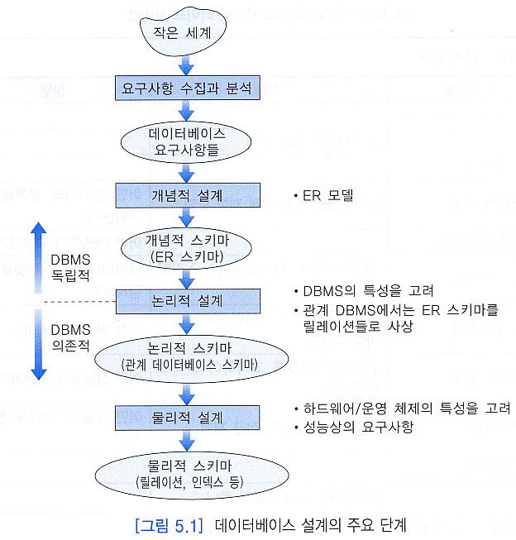
데이타베이스 설계의 주요단계

Slide 6
ER모델
실세계를 엔티티, 애트리뷰트, 엔티티들 간의 관계로 표현함
고도의 추상화
강한 표현력
ER모델
이해 용이

Slide 7
ER 모델의 요소
독립적으로 존재하면서 고유하게 식별이 가능한 객체
예) 학생, 학과, 교과목
엔티티
(Entity)
엔티티를 구성하는 속성
예) 이름, 학번, 위치, 강사
관계
(Relationship)
애트리뷰트
(Attribute)
두개 이상의 엔티티들을 연관짓는 것
예) 수강, 소속

Slide 8
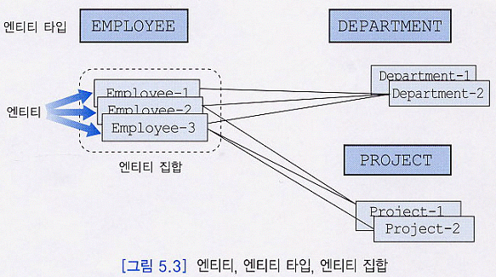

Slide 9
엔티티 타입과 엔티티
CAR
Registration(RegistrationNumber, State), VehicleID, Make, Model, Year, (Color)
car₁
((ABC 123, TEXAS), TK629, Ford Mustang, convertible, 1999, (red, black))
car₂
((ABC 123, NEW YORK), WP9872, Nissan 300ZX, 2-door, 2002, (blue))
car₃
((VSY 720, TEXAS), TD729, Buick LeSabre, 4-door, 2003, (white, blue))
…

Slide 10

애트리뷰트
애트리뷰트
엔티티의 구성 요소
한 애트리뷰트가 가질 수있는 모든 값들의 집합
예) “성별”애트리뷰트의 도메인 : 남, 여
도메인

Slide 11
애트리뷰트의 종류
단순
단일값
저장된
애트리뷰트
유도된
다치
복합

Slide 12
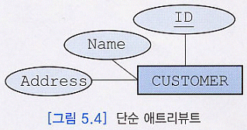
단순 애트리뷰트
더 이상 다른 애트리뷰트로 나눌 수 없는 애트리뷰트
ER 다이어그램에서 실선 타원으로 표현함
대부분의 애트리뷰트는 단순 애트리뷰트

Slide 13
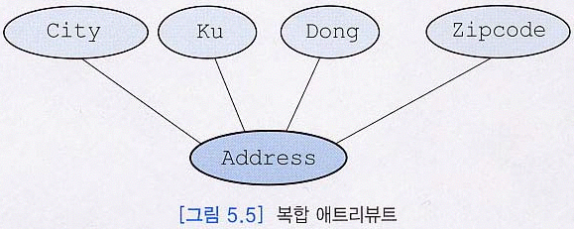
복합 애트리뷰트
두 개 이상의 애트리뷰트로 이루어진 애트리뷰트
동일한 엔티티 타입이나 관계 타입에 속하는 애트리뷰트들 중에서 밀접하게 연관된 것을 모아놓은 것

Slide 14
단순 vs 복합
City
Ku
Dong
ID
Name
Address
ID
Name
Address
CUSTOMER
CUSTOMER
?
Address는 단순으로? 아니면 복합으로?

Slide 15
단일값 애트리뷰트
각 엔티티마다 하나의 값을 갖는 애트리뷰트
예: 사원의 사원번호 애트리뷰트는 어떤 사원도 두 개 이상의 사원번호를 갖지 않으므로 단일 값 애트리뷰트
단일 값 애트리뷰트는 ER 다이어그램에서 단순 애트리뷰트와 동일하게 표현됨

Slide 16
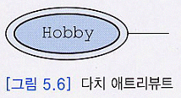
다치 애트리뷰트
각 엔티티마다 여러 개의 값을 가질 수 있는 애트리뷰트
ER 다이어그램에서 이중선 타원으로 표현함

Slide 17
단일값 vs 다치
ID
Name
Address
ID
Name
Address
CUSTOMER
CUSTOMER
?
Name은 단일값으로? 아니면 다치로?

Slide 18
저장된 애트리뷰트
다른 애트리뷰트와 독립적으로 존재하는 애트리뷰트
ER 다이어그램에서 단순 애트리뷰트와 동일하게 표현됨
대부분의 애트리뷰트는 저장된 애트리뷰트
예: 사원 엔티티 타입에서 사원이름, 급여는 다른 애트리뷰트와 독립적으로 존재함

Slide 19
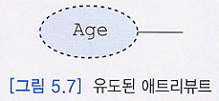
유도된 애트리뷰트
다른 애트리뷰트의 값으로부터 얻어진 애트리뷰트
ER 다이어그램에서 점선 타원으로 표현함

Slide 20
저장된 vs 유도된
ID
Name
Address
ID
Name
Address
CUSTOMER
Age
CUSTOMER
Age
?
Age는 저장된으로? 아니면 유도된으로?

Slide 21
키 애트리뷰트
한 엔티티 타입에서 각 엔티티가 유일한 값을 가지는 애트리뷰트
예) 학생 엔티티의 학번
키 애트리뷰트는 복합 애트리뷰트일 수도 있다.
엔티티 타입은 한 개 이상의 키를 가질 수 있다.
학생 엔티티의 키는 학번, 또는 (이름, 주소)
ER 다이어그램에서 기본 키에 속하는 애트리뷰트는 밑줄을 그어 표시함

Slide 22
